Slide 1




ARMAGEDDON
Marché des compétences
Comment faire rencontrer les besoins d’un projet et les compétences des agents dans un environnement de confiance et sécurisé ?
Benoît DARENNE
Josué CEREME
Nadège Zonnahoue (coach)

Slide 2





ARMAGEDDON
THOMAS
MECANICIEN
AVIONIQUE
ARMEE DE L’AIR
Marché des compétences
PROGRESSER
INFORMATIQUE
COMMUNICATION
SOLUTION ?

Slide 3
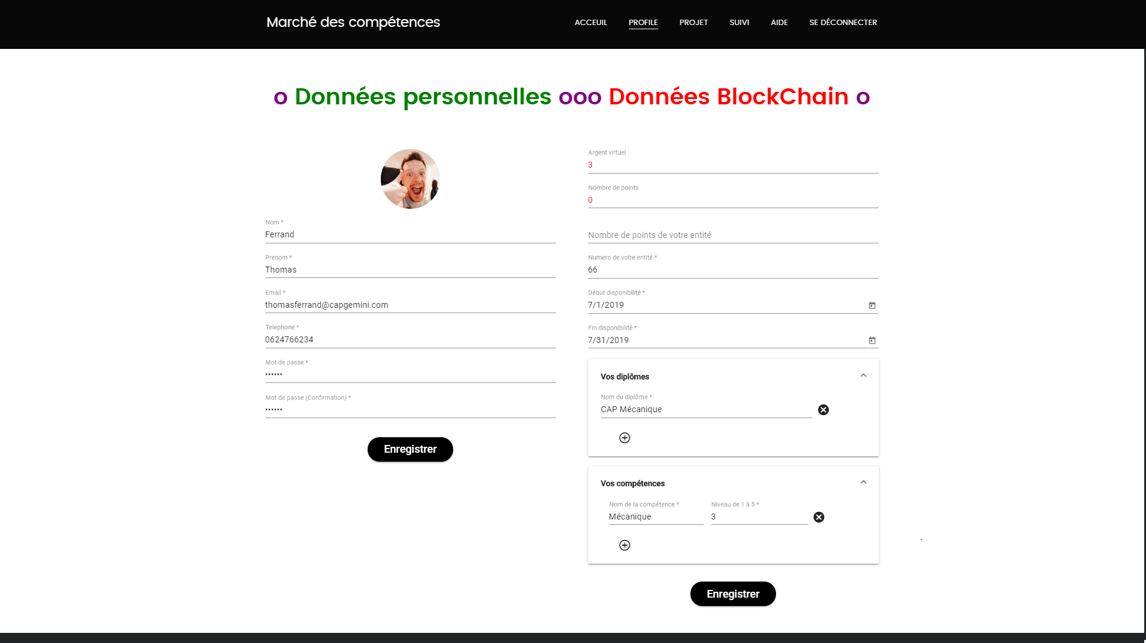


ARMAGEDDON
1 pièce virtuel = 1 projet
2 compétences
1 point = participation à un projet
1 point = participation d’une compétence de l’entité à un projet

Slide 4
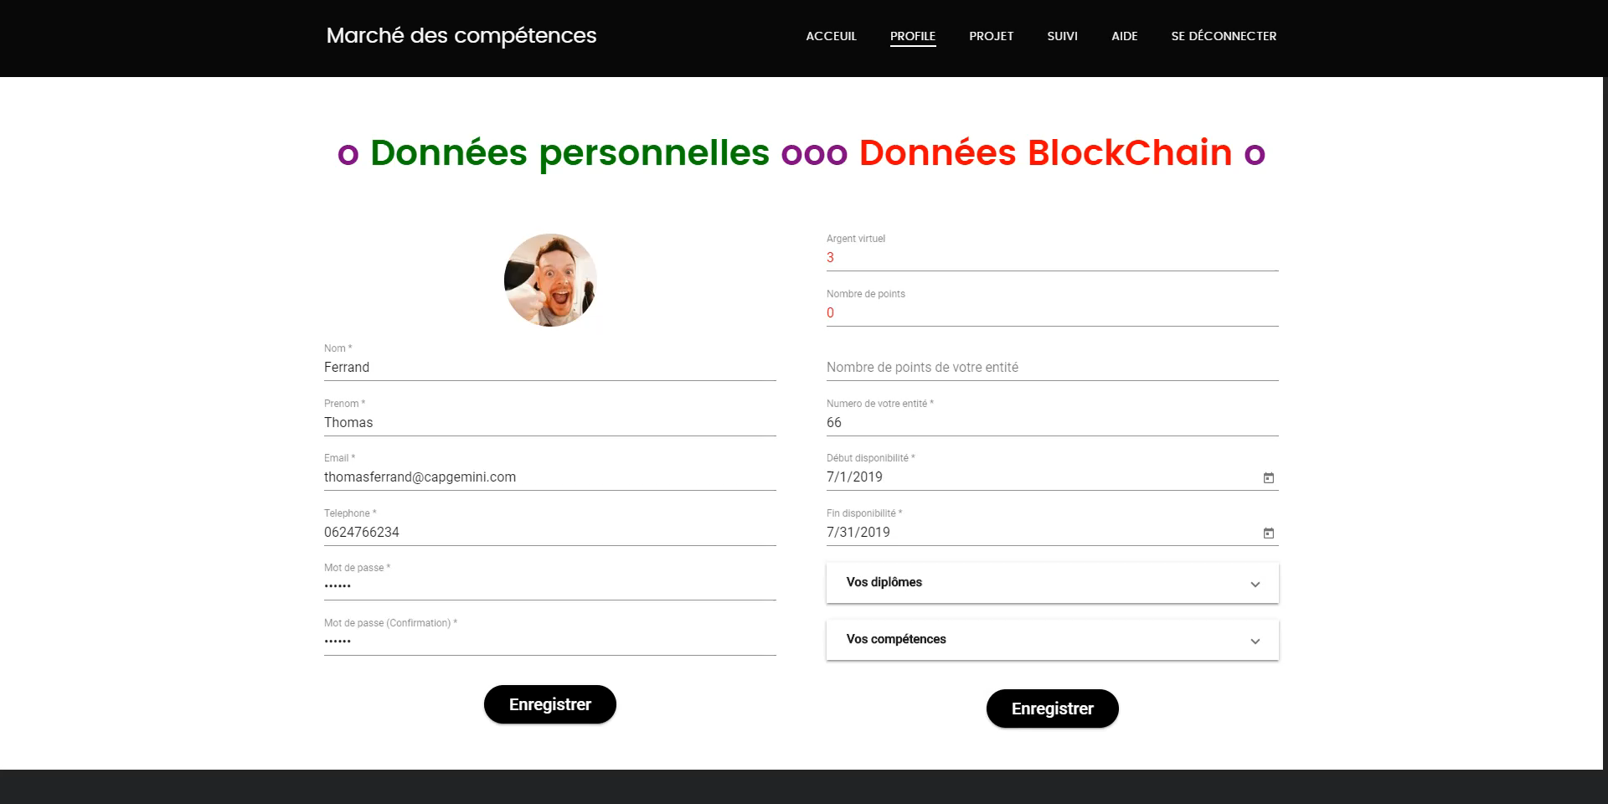
ARMAGEDDON
DIPLÔMES
+
COMPETENCES
Récupération des points de l’entité

Slide 5
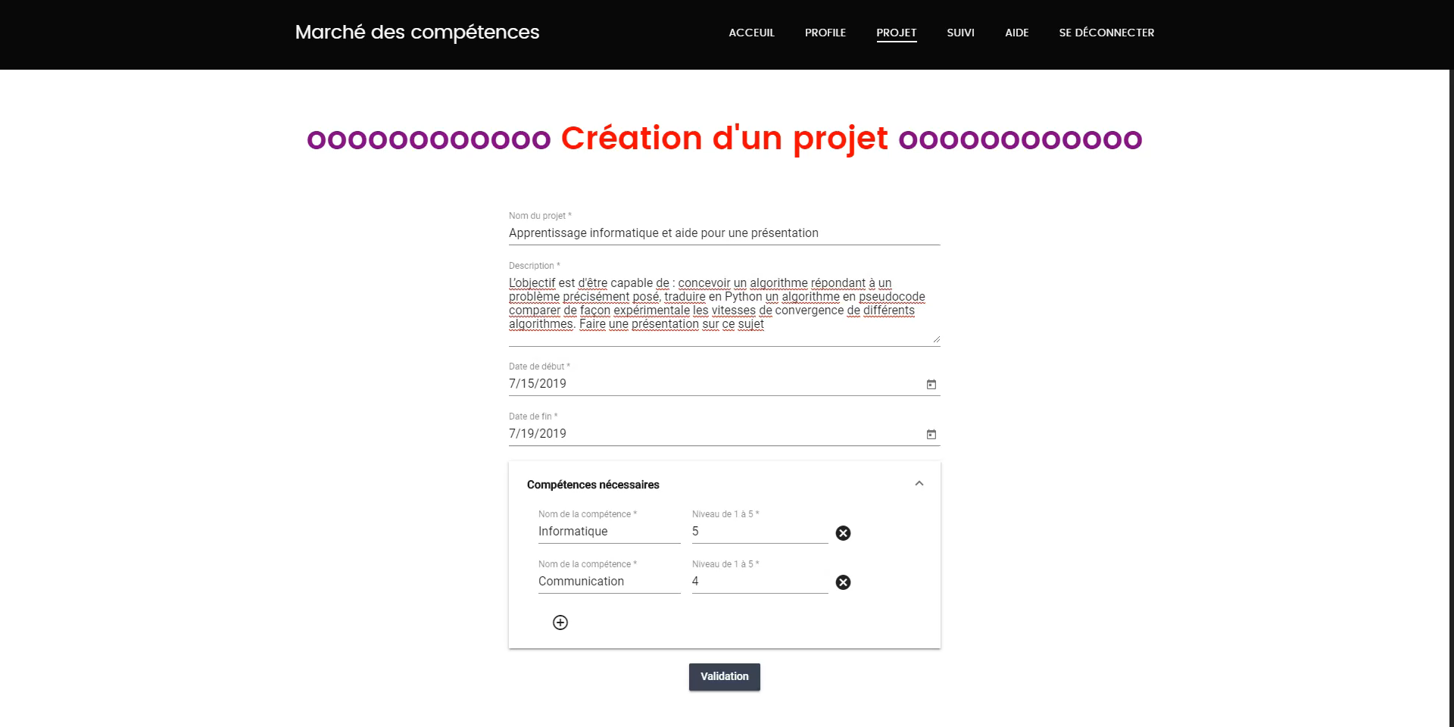
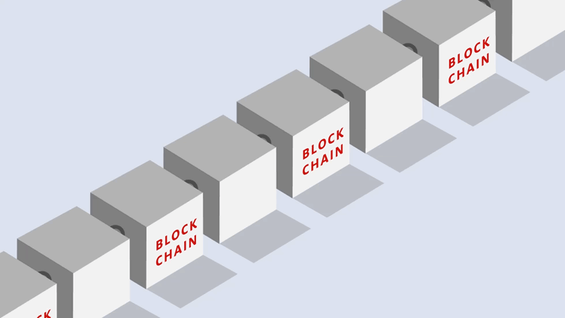
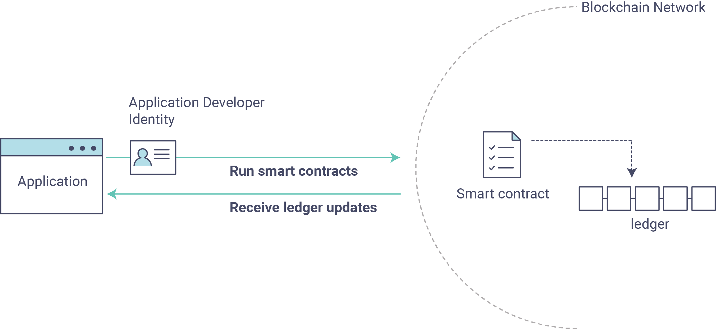
ARMAGEDDON

Slide 6
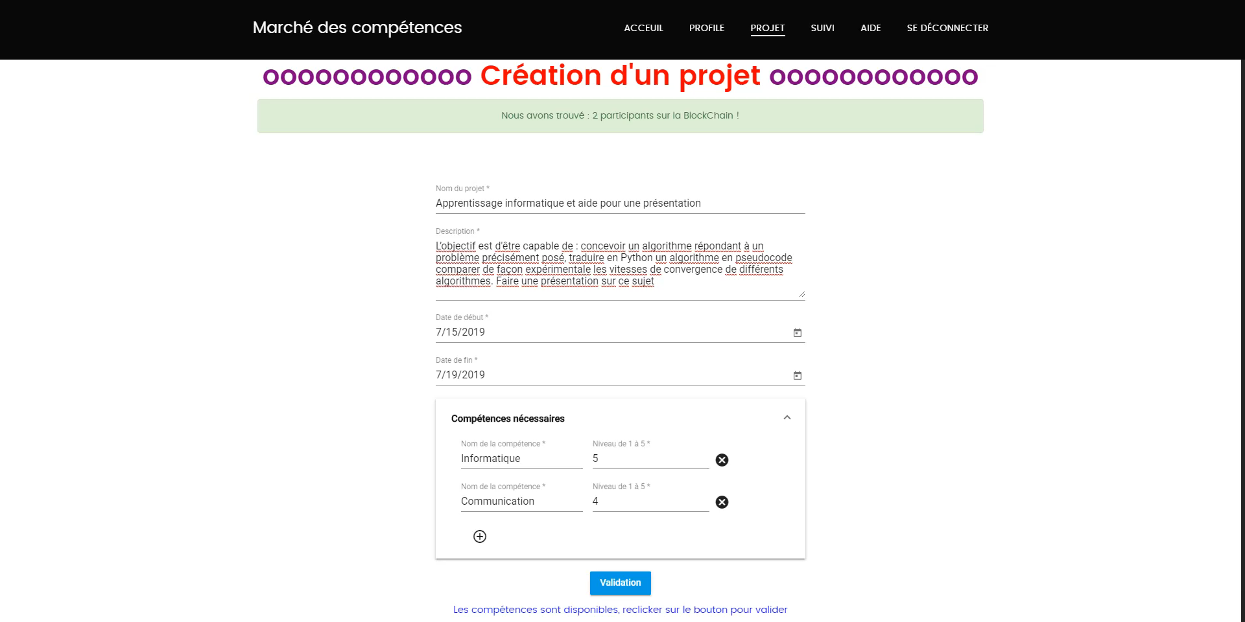
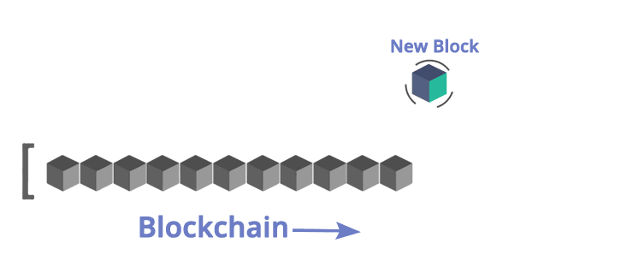
ARMAGEDDON

Slide 7
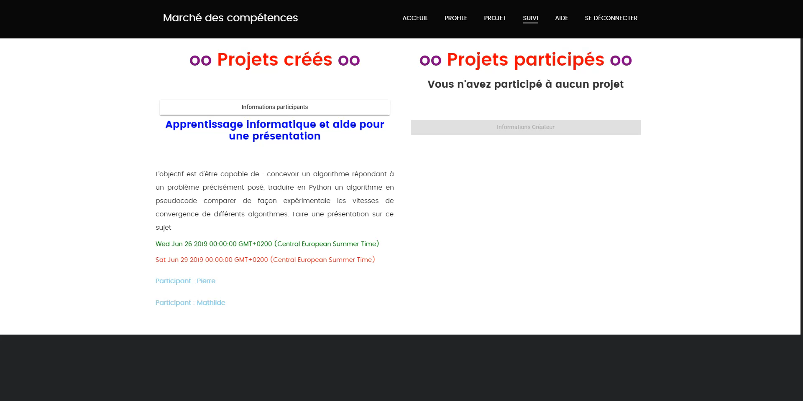
ARMAGEDDON

Slide 8
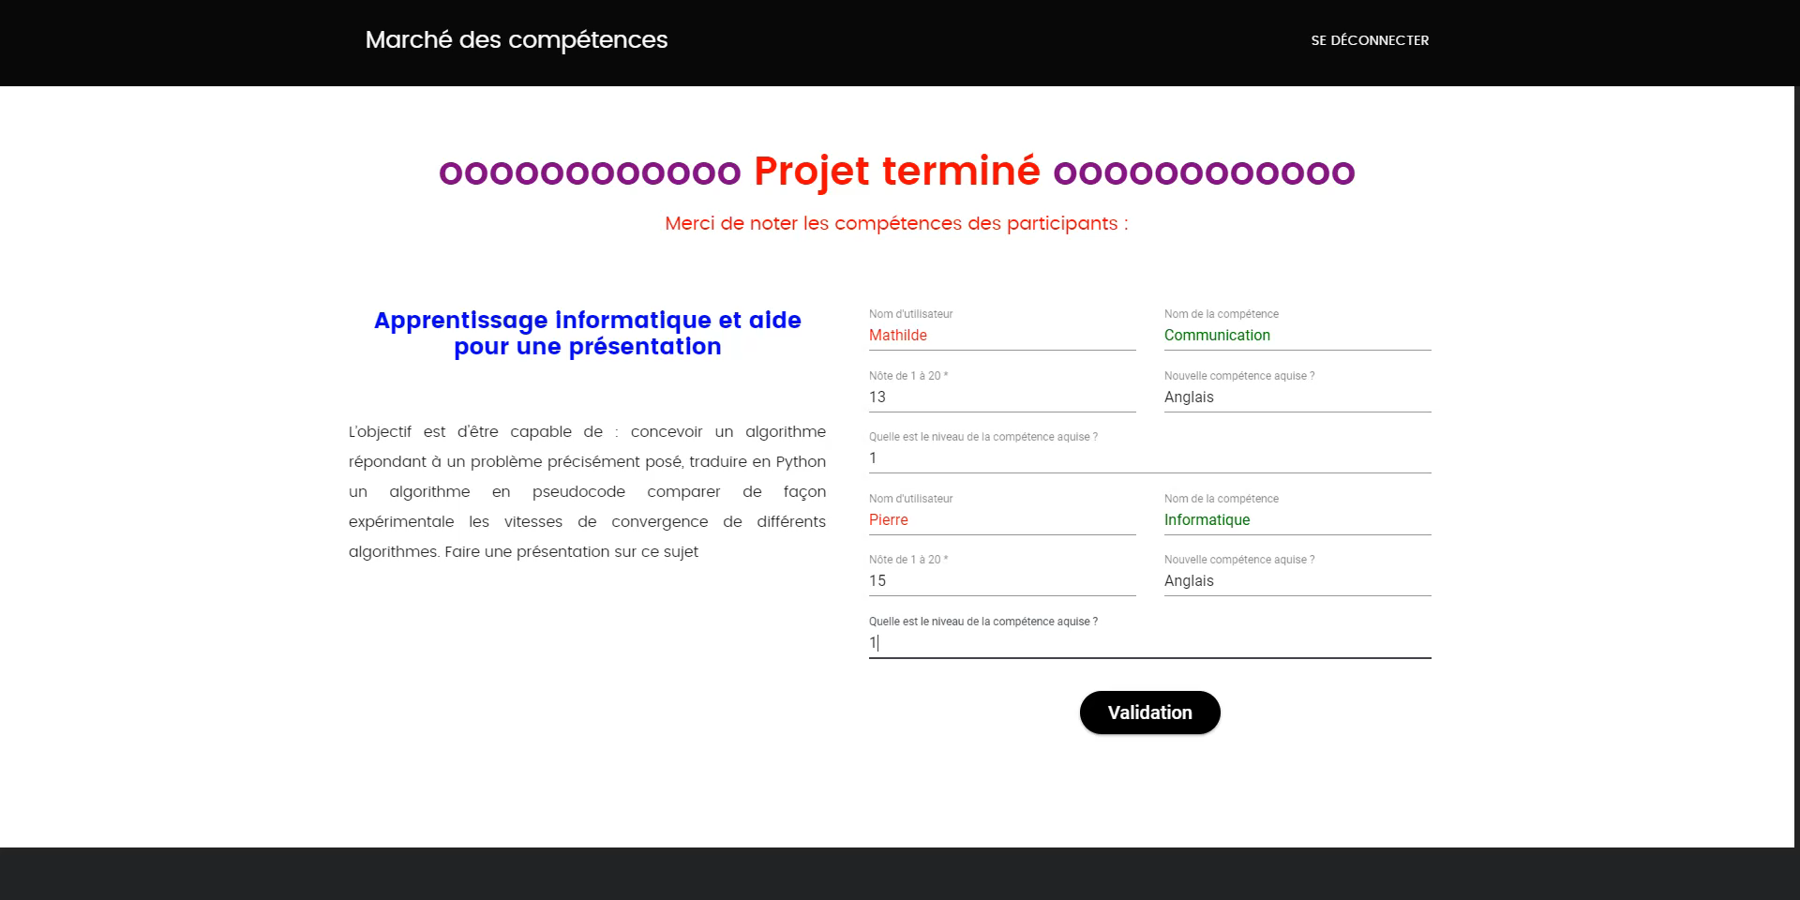
ARMAGEDDON

Slide 9
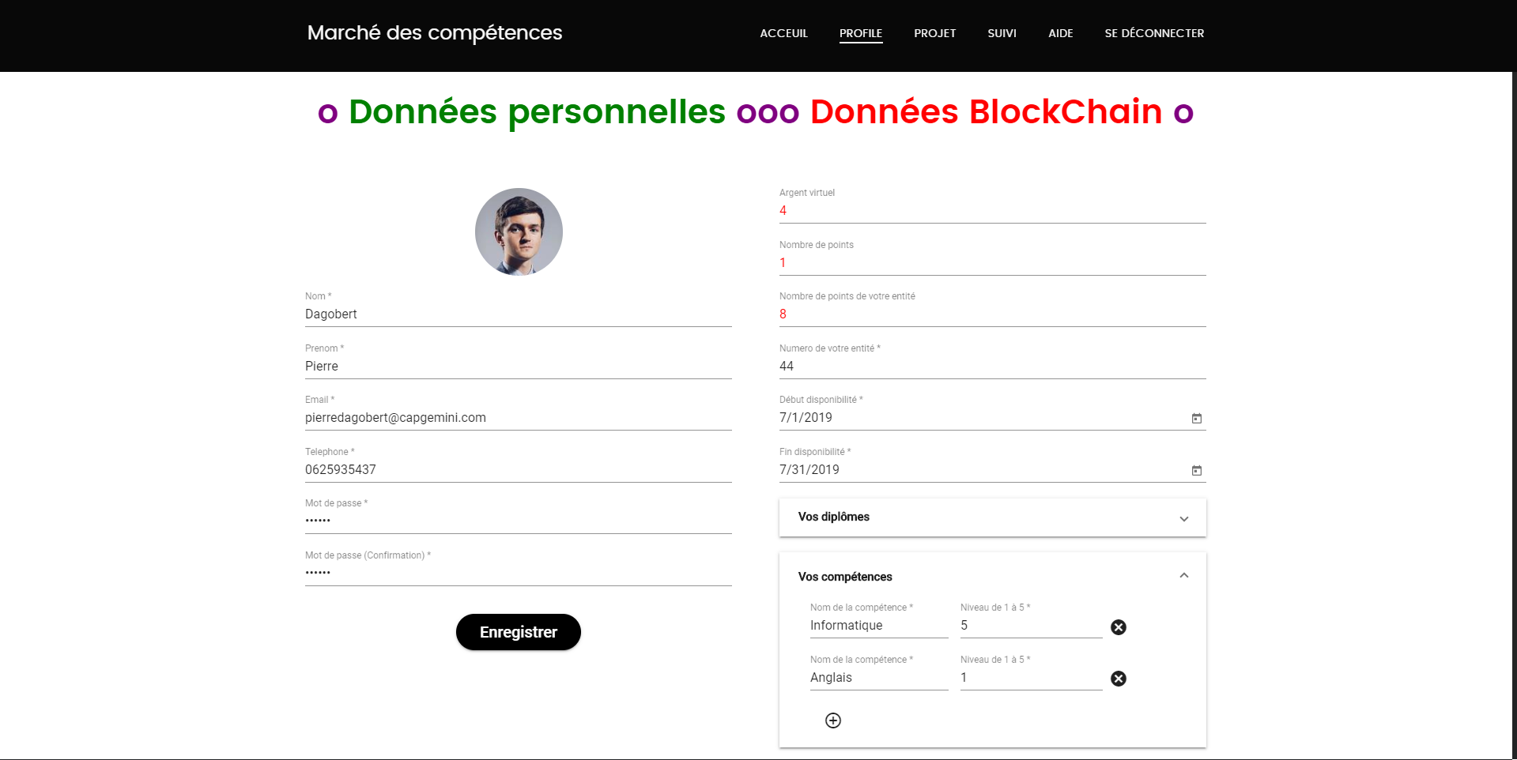
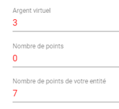
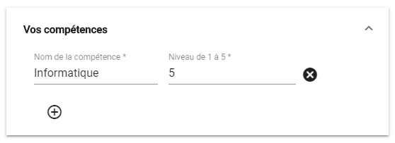
ARMAGEDDON

Slide 10
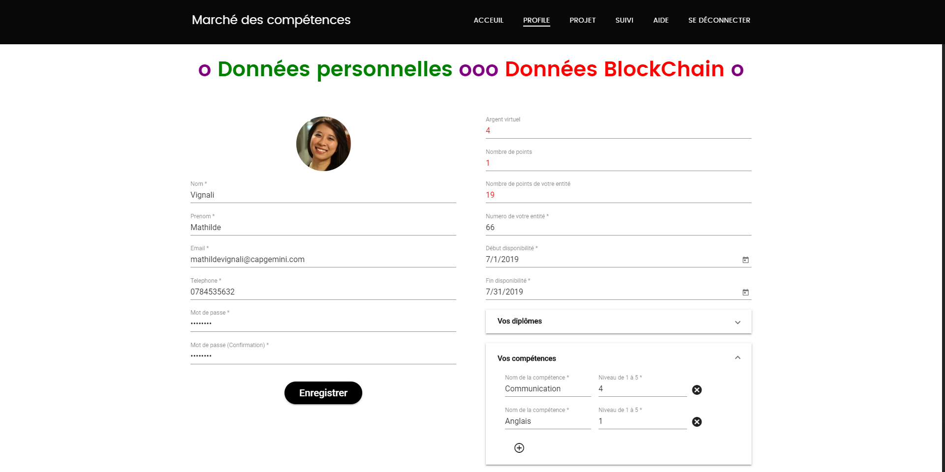
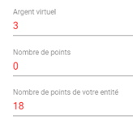
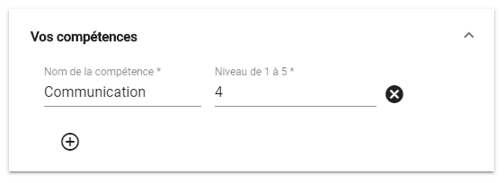
ARMAGEDDON

Slide 11
ARMAGEDDON
REGISTRE
ACTION + DECLENCHEMENT SONT TRACES AUDITABLES ET INFALSIFIABLES
SMART CONTRACT
DECLENCHEMENT AUTOMATIQUE DES OPERATIONS ET VERIFICATIONS
SMART CONTRACT
VERIFIE AUTOMATIQUEMENT SI LES CONDITIONS DE CHAQUE OPERATION SONT REUNIES
SMART CONTRACT
SELECTIONNE LES PERSONNES DE FACON IMPARTIALE

Slide 12








!
Architecture
Plus maintenu par
FRONTEND
BACKEND
BLOCKCHAIN
Fabric gateway
Http

Slide 13
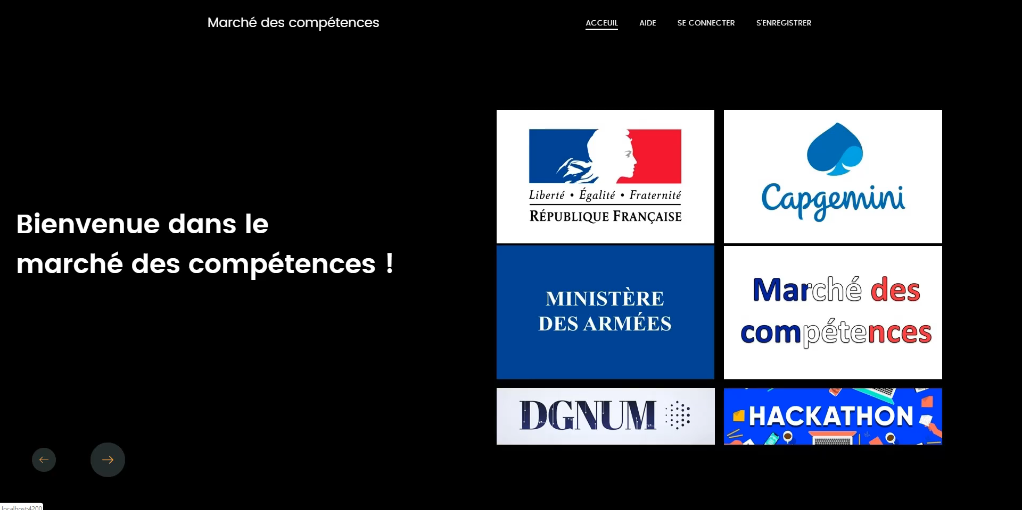
ARMAGEDDON

Slide 14
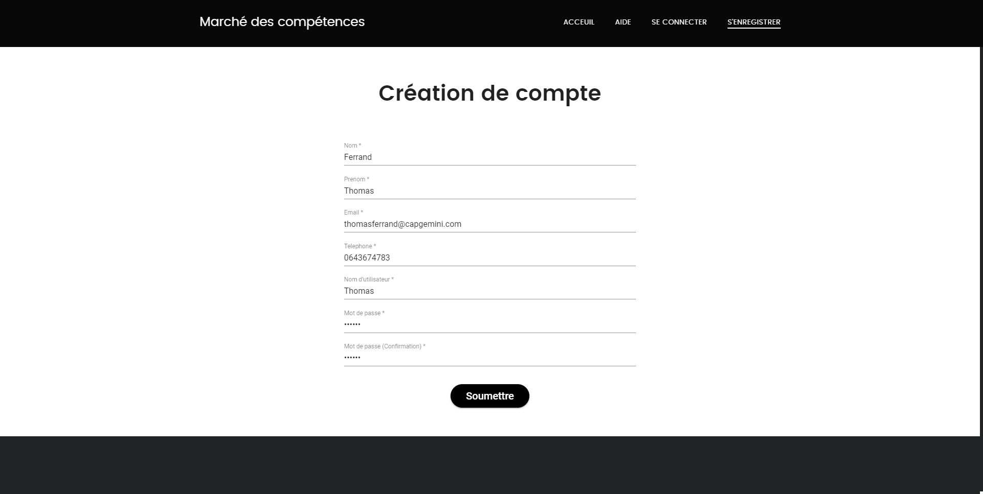

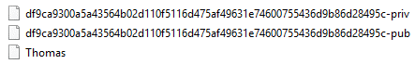
ARMAGEDDON
Identité
des
utilisateurs

Slide 15
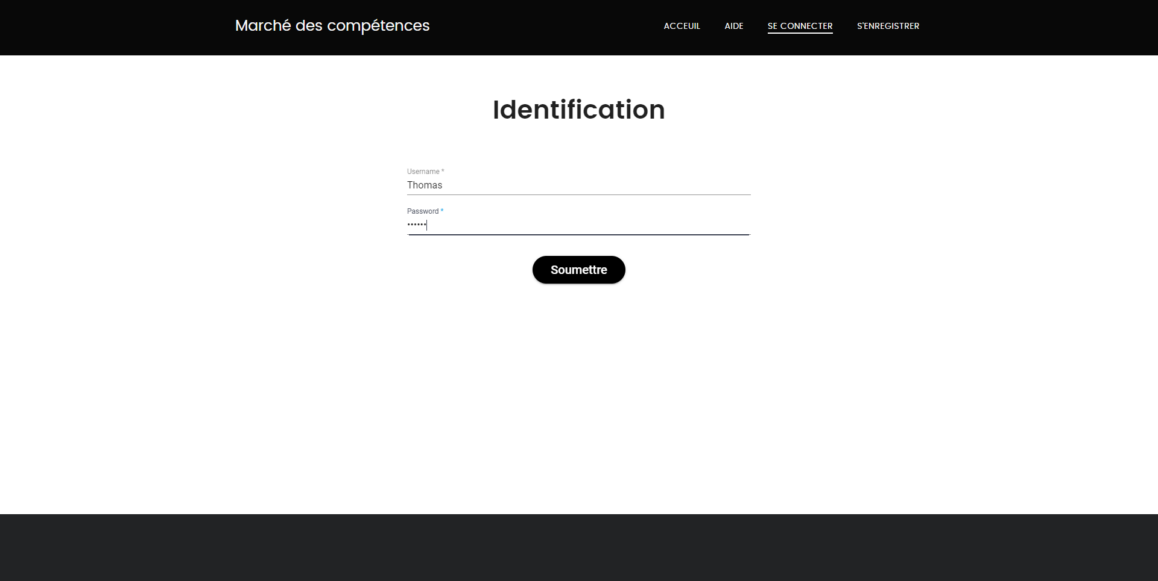

ARMAGEDDON
Identité
des
utilisateurs
Utilisateur authentifié

Slide 16
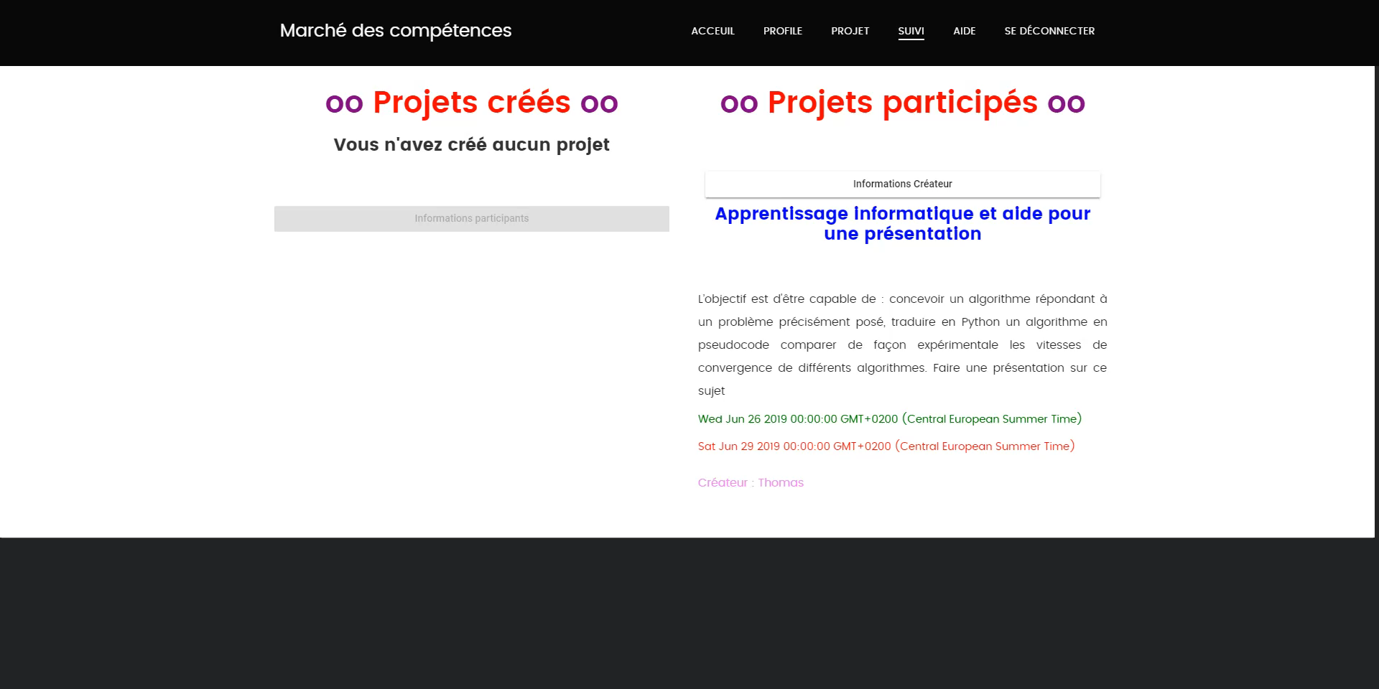
ARMAGEDDON

Slide 17
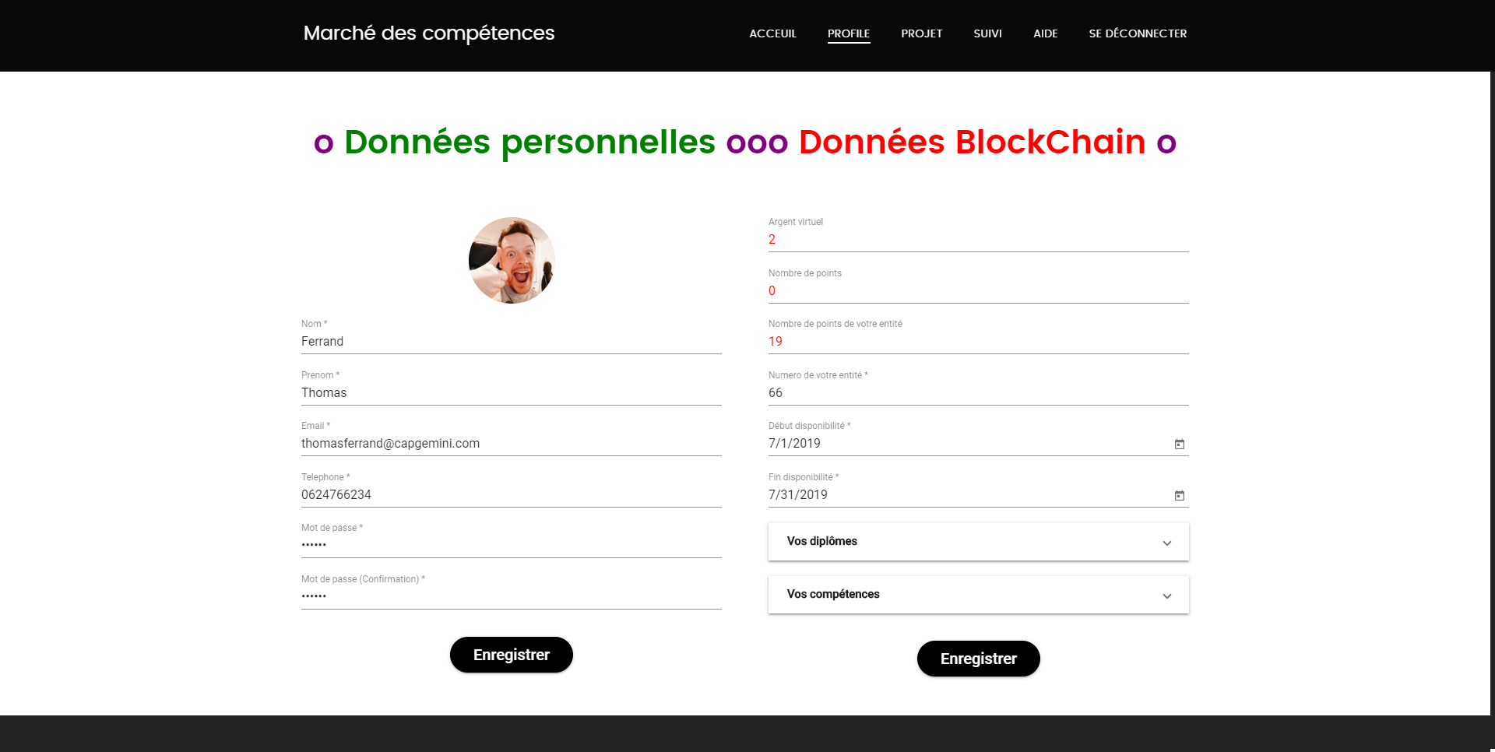
ARMAGEDDON

Slide 18
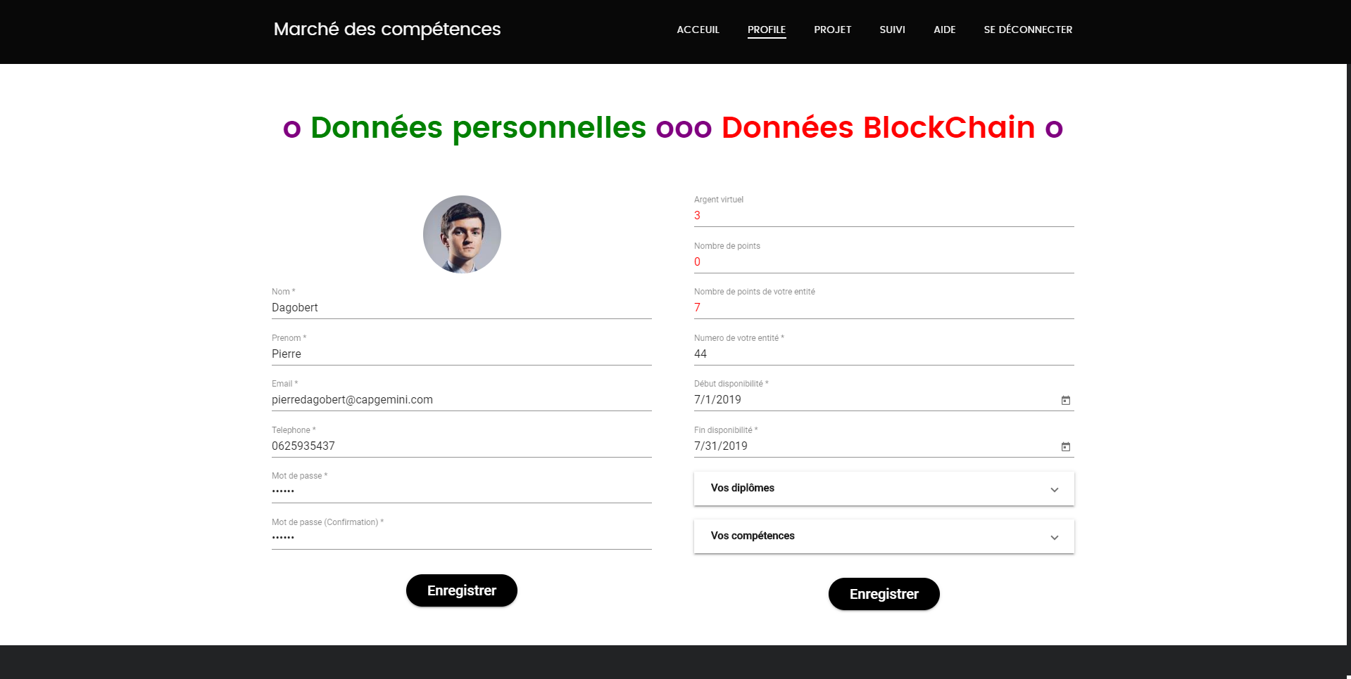
ARMAGEDDON

Slide 19
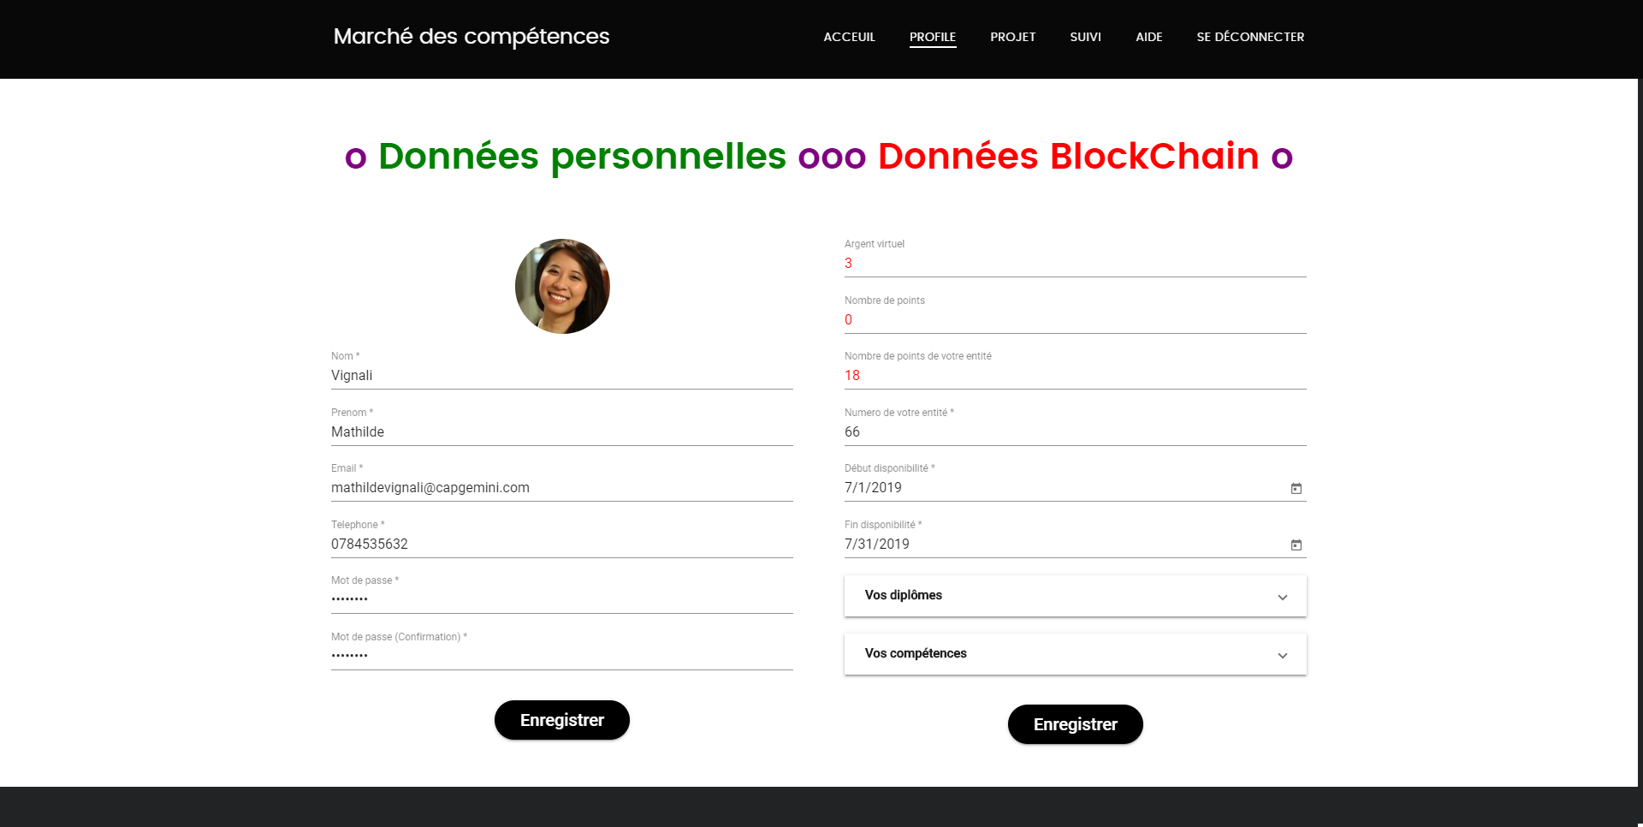
ARMAGEDDON

Slide 20
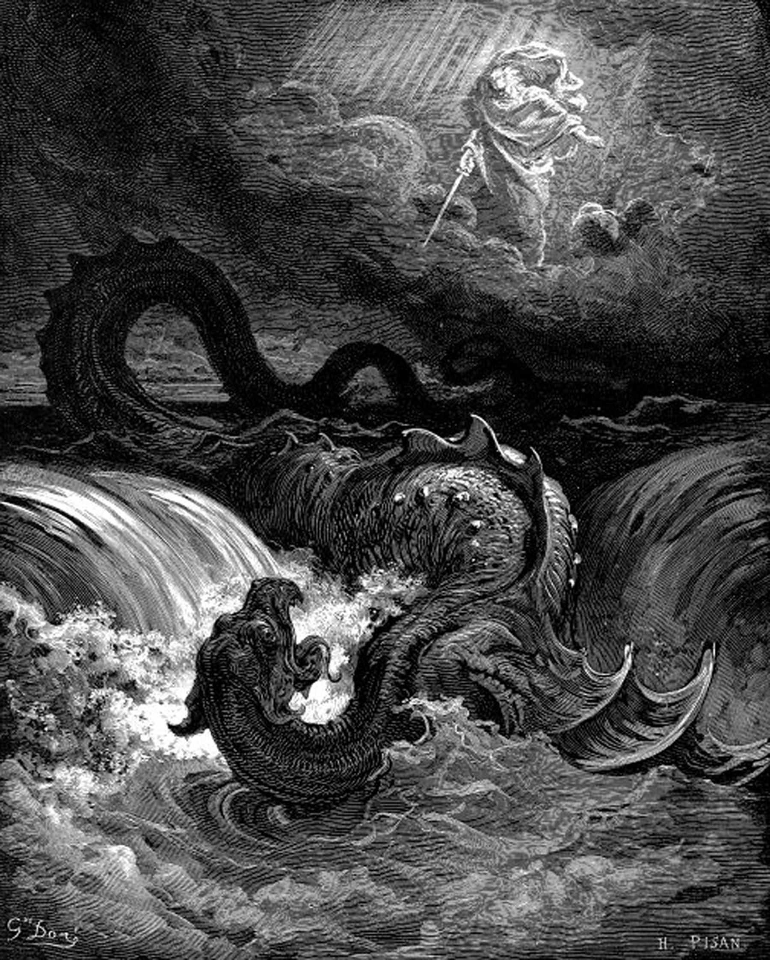
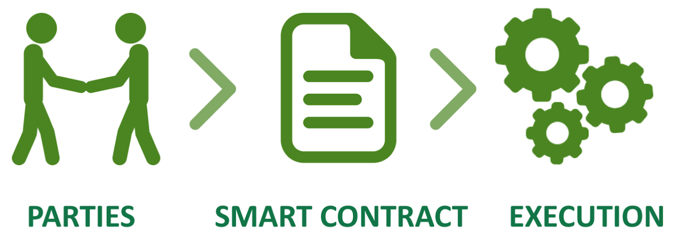
Merci de votre attention

